Slide 1
レムナントが しるべき
れつおうき だいいち

Slide 2
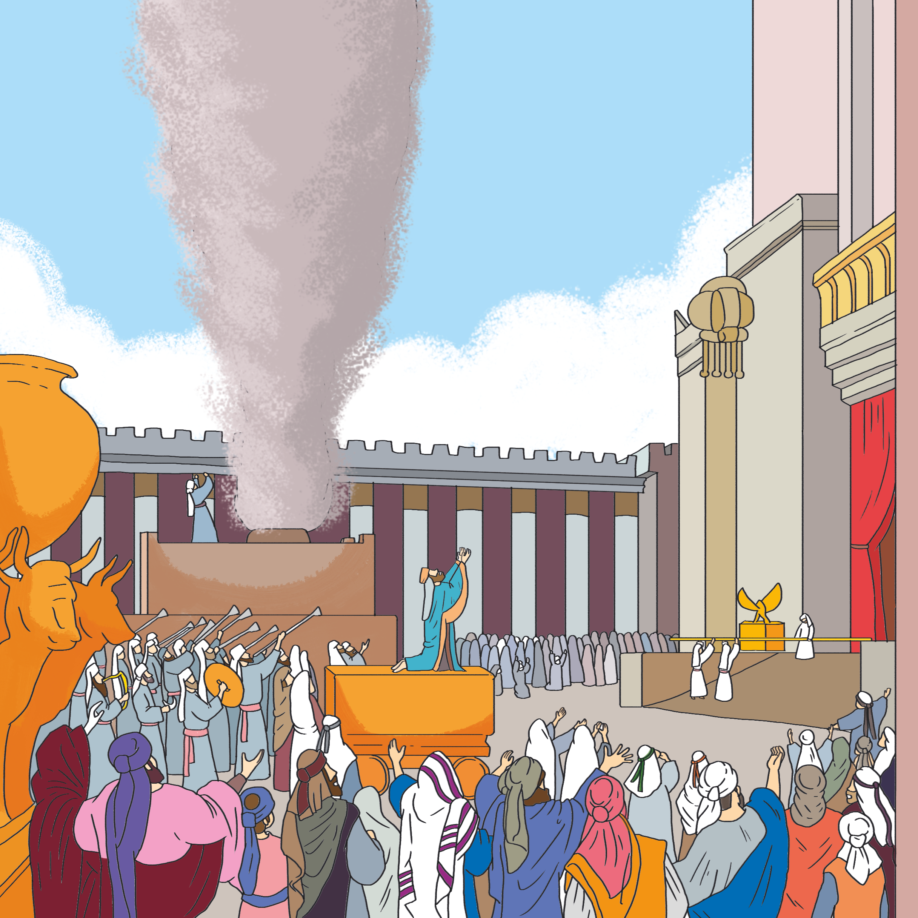
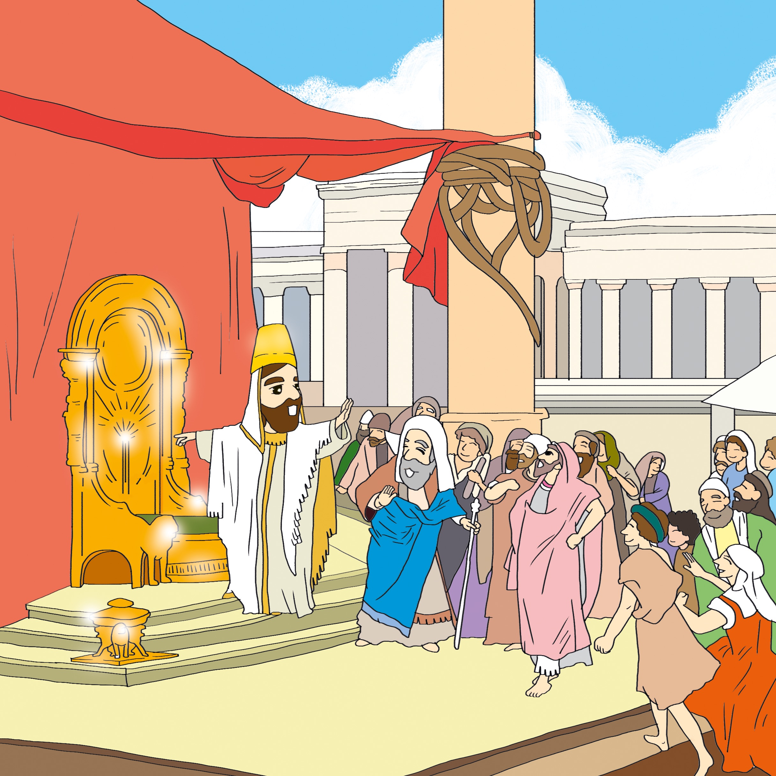
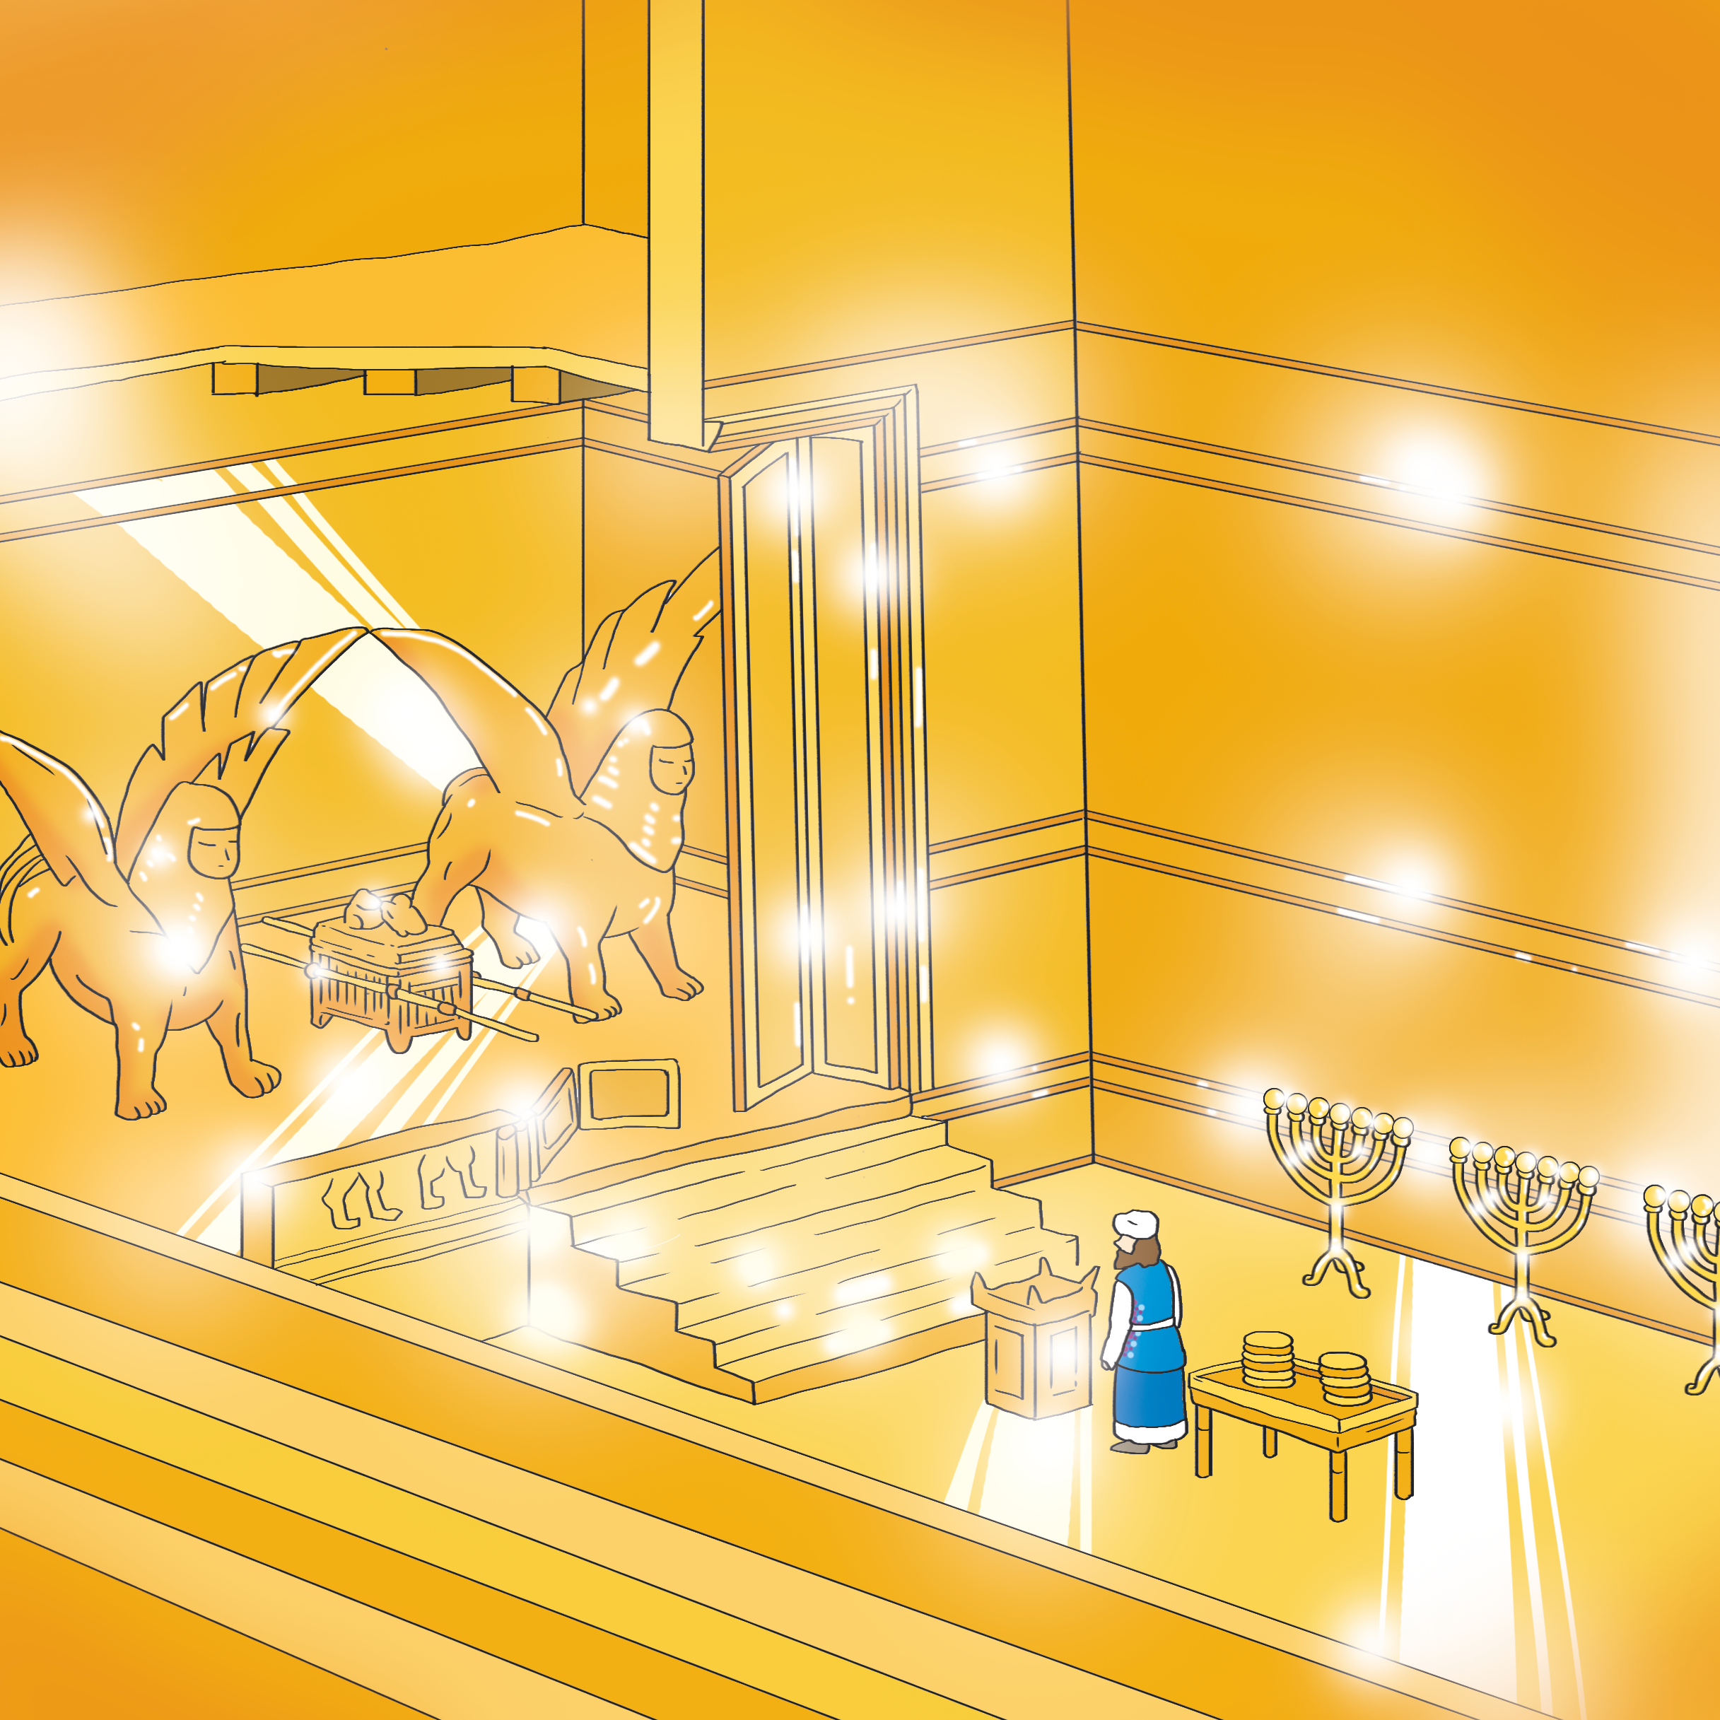
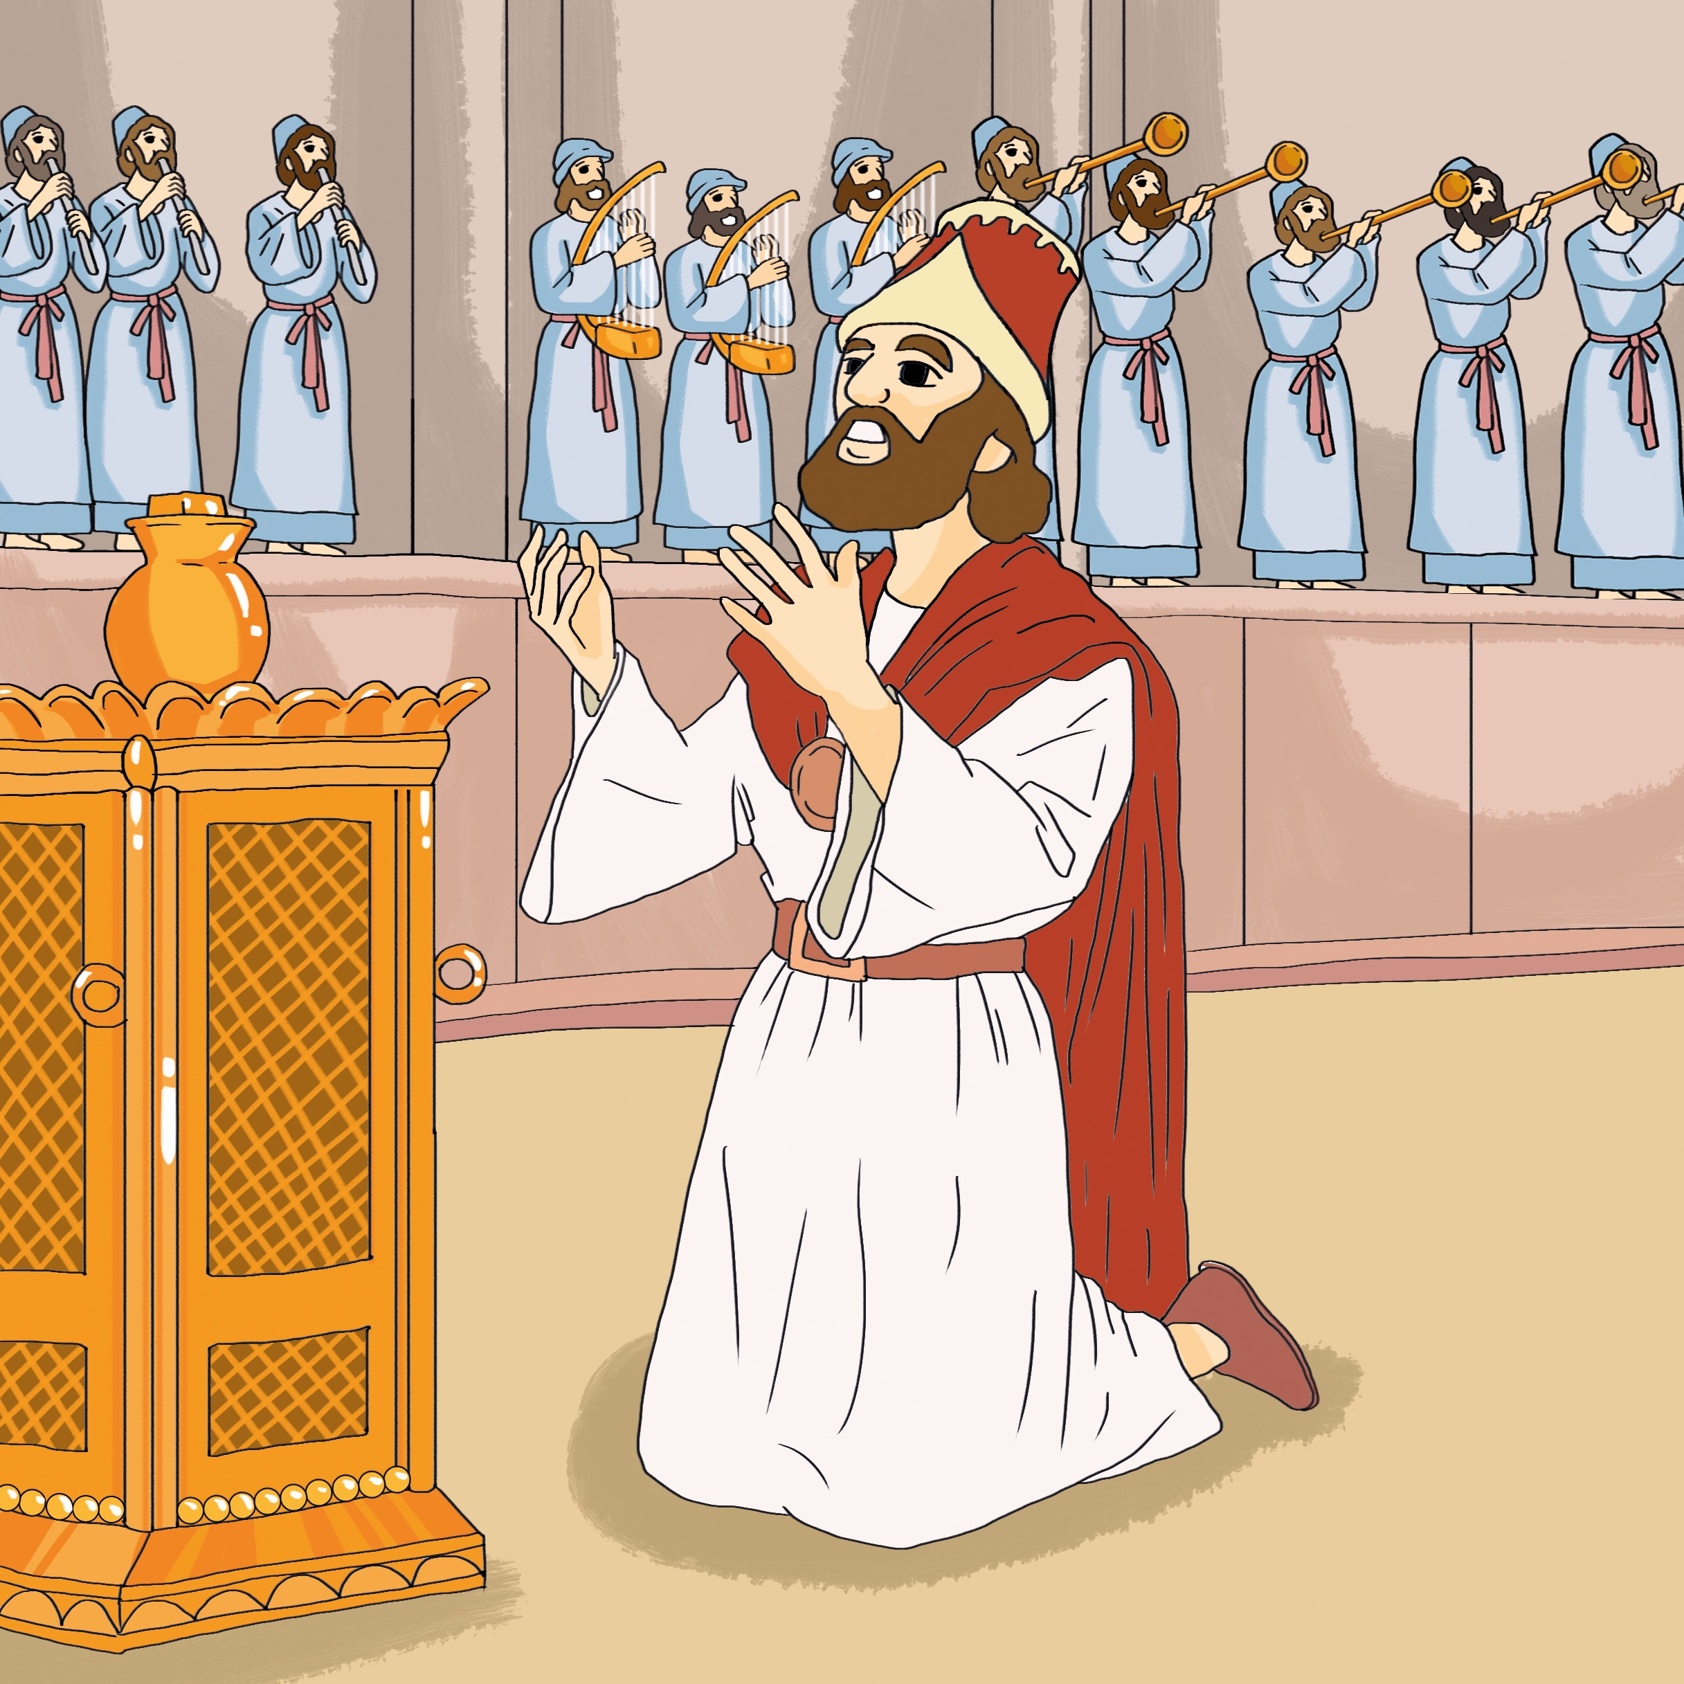
1
ちえを もとめた
ソロモンおう

Slide 3
いま、わたしは あなたの いった とおりに する。
みよ。わたしは あなたに ちえの こころと
はんだんする こころとを あたえる。
あなたの さきに、あなたの ような
ものは なかった。また、あなたの あとに、
あなたの ようなものも おこらない。
Iれつおう 3:12

Slide 4
ソロモンおうが さいしょに
おこなった ことは
かみさまに ちえを もとめたことでした

Slide 5
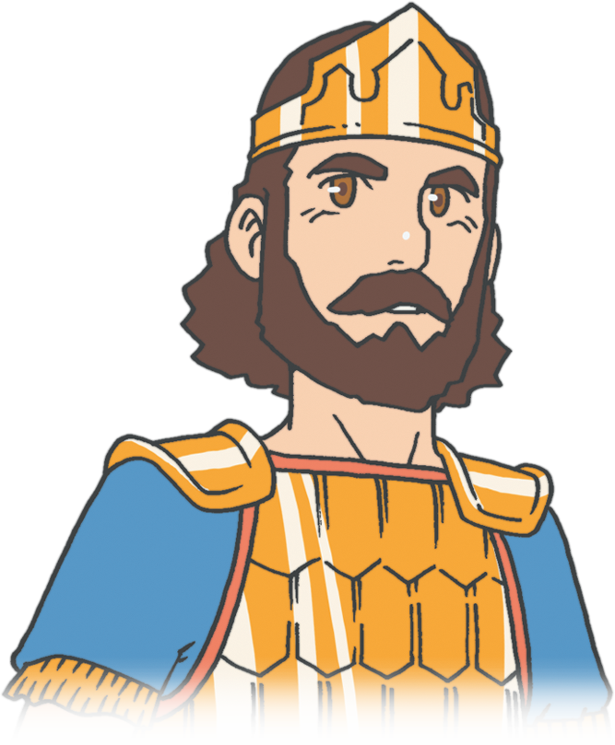
Notes:
1) ソロモンは主(しゅ)を愛(あい)し、父(ちち)ダビデのおきてに歩(あゆ)んでいました (Ⅰ列王3:3)
2) ソロモンは高(たか)き所(ところ)の祭(さい)壇(だん)で一千頭(いっせんとう)の全焼(ぜんしょう)のいけにえをささげました
(Ⅰ列王3:3～4)
3) ソロモンは二人(ふたり)の女(おんな)が一人(ひとり)の子(こ)どもをおいて、お互(たが)いに自分(じぶん)の息子(むすこ)だと
戦(たたか)うので、神様(かみさま)の知恵(ちえ)がある賢明(けんめい)な裁(さば)きを下(くだ)しました(Ⅰ列王3:16～28)

Slide 6
Notes:
1) ソロモンは主(しゅ)を愛(あい)し、父(ちち)ダビデのおきてに歩(あゆ)んでいました (Ⅰ列王3:3)
2) ソロモンは高(たか)き所(ところ)の祭(さい)壇(だん)で一千頭(いっせんとう)の全焼(ぜんしょう)のいけにえをささげました
(Ⅰ列王3:3～4)
3) ソロモンは二人(ふたり)の女(おんな)が一人(ひとり)の子(こ)どもをおいて、お互(たが)いに自分(じぶん)の息子(むすこ)だと
戦(たたか)うので、神様(かみさま)の知恵(ちえ)がある賢明(けんめい)な裁(さば)きを下(くだ)しました(Ⅰ列王3:16～28)

Slide 7
Notes:
1) ソロモンは主(しゅ)を愛(あい)し、父(ちち)ダビデのおきてに歩(あゆ)んでいました (Ⅰ列王3:3)
2) ソロモンは高(たか)き所(ところ)の祭(さい)壇(だん)で一千頭(いっせんとう)の全焼(ぜんしょう)のいけにえをささげました
(Ⅰ列王3:3～4)
3) ソロモンは二人(ふたり)の女(おんな)が一人(ひとり)の子(こ)どもをおいて、お互(たが)いに自分(じぶん)の息子(むすこ)だと
戦(たたか)うので、神様(かみさま)の知恵(ちえ)がある賢明(けんめい)な裁(さば)きを下(くだ)しました(Ⅰ列王3:16～28)

Slide 8
ソロモンの とうちに たくさんの えいがを
あたえられました

Slide 9
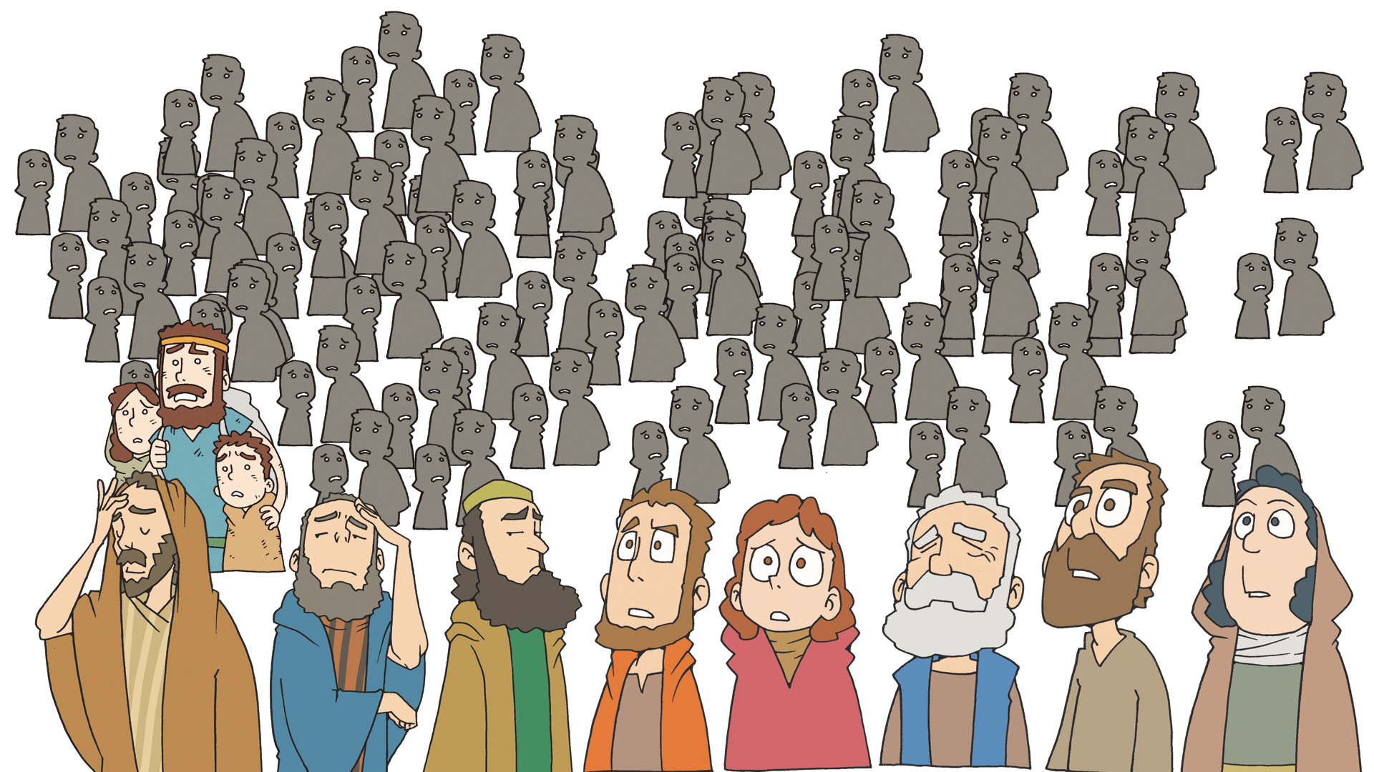
Notes:
1) ユダとイスラエルの人口(じんこう)は海辺(うみべ)の砂(すな)のように多(おお)くなりました(Ⅰ列王4:20)
2) ユダとイスラエルは、ダンからベエル・シェバまで、ぶどうの木(き)の下(した)や、
いちじくの木(き)の下(した)で安心(あんしん)して住(す)むことができました(Ⅰ列王4:25)
3) ソロモンの知恵(ちえ)は、東(ひがし)のすべての人々(ひとびと)の知恵(ちえ)と、エジプト人(じん)のすべての
知恵(ちえ)とにまさっていました(Ⅰ列王4:30)

Slide 10
Notes:
1) ユダとイスラエルの人口(じんこう)は海辺(うみべ)の砂(すな)のように多(おお)くなりました(Ⅰ列王4:20)
2) ユダとイスラエルは、ダンからベエル・シェバまで、ぶどうの木(き)の下(した)や、
いちじくの木(き)の下(した)で安心(あんしん)して住(す)むことができました(Ⅰ列王4:25)
3) ソロモンの知恵(ちえ)は、東(ひがし)のすべての人々(ひとびと)の知恵(ちえ)と、エジプト人(じん)のすべての
知恵(ちえ)とにまさっていました(Ⅰ列王4:30)

Slide 11
ソロモンは ダビデの ねがいであった、
しゅの みなの ための
しんでんけんちくを じゅんびしました

Slide 12
Notes:
霊的集中力-神様の御声- “あなたの願いが何なのか?”
多くの民-治める知恵-神様の
Ｉ列王3:10 -主の御心にかなった
あなたのような者はない知恵-空前絶後、求めない富貴と栄光も

Slide 13
Notes:
ダビデ王の願い、主の御名のための神殿建築をしました
RUTC

Slide 14
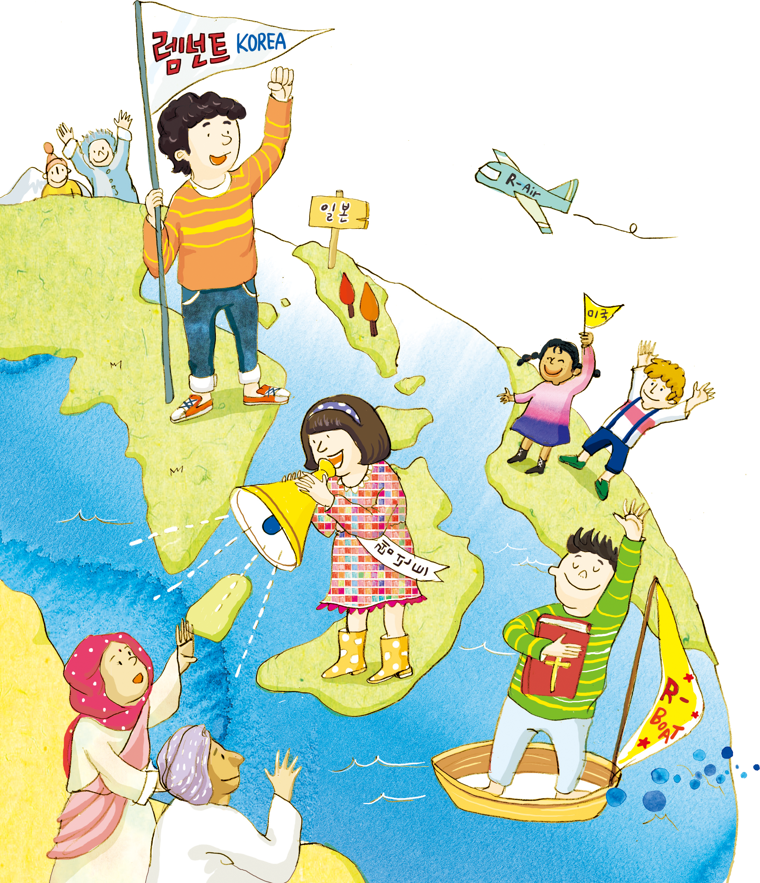
Notes:
全世界に福音が宣べ伝えられる-神殿- RUTC

Slide 15
参考にして使って下さい

Slide 16
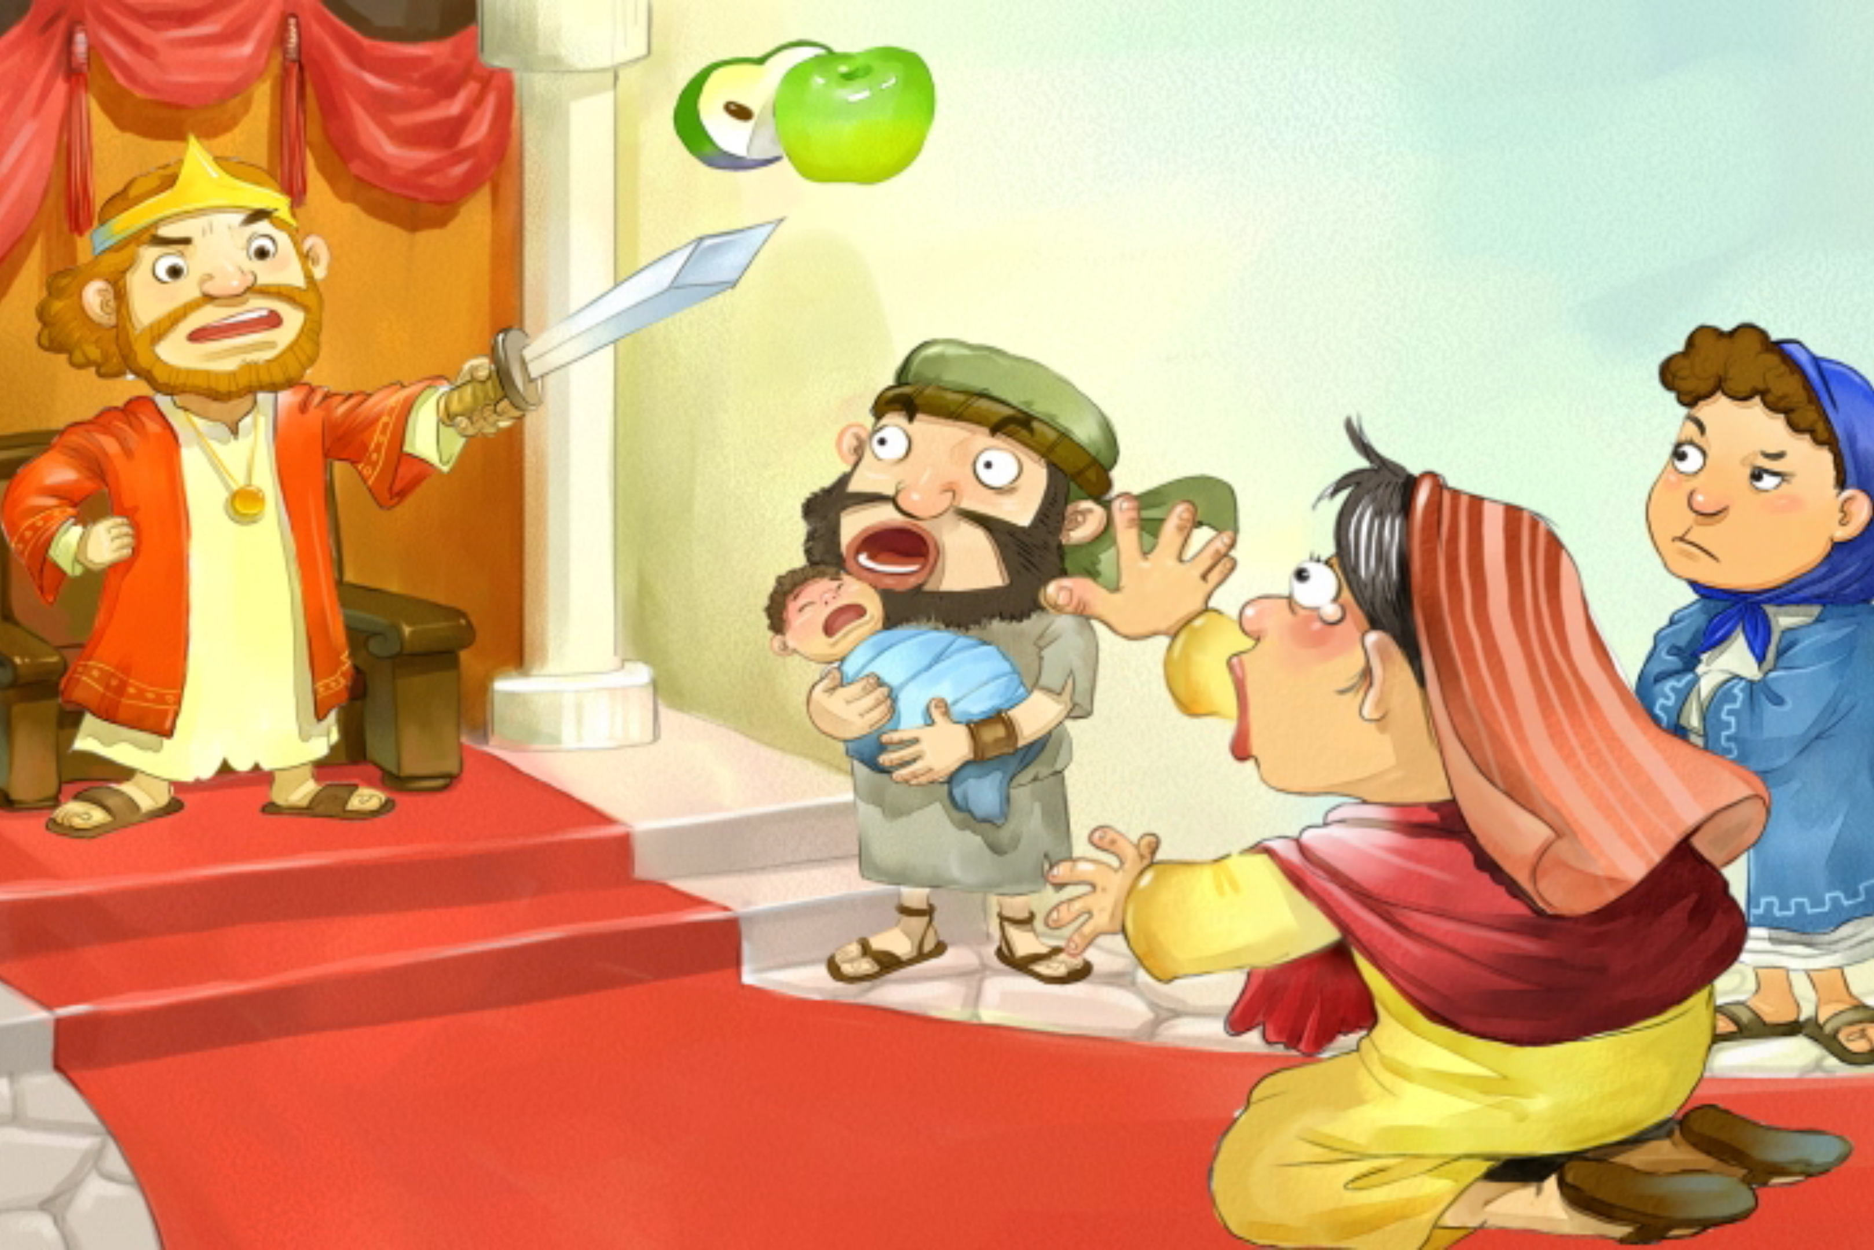

Slide 17
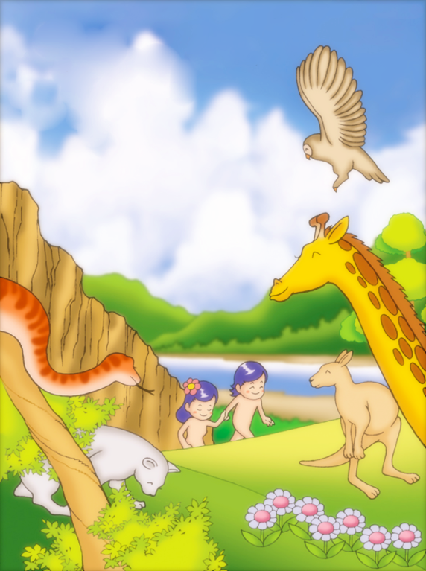
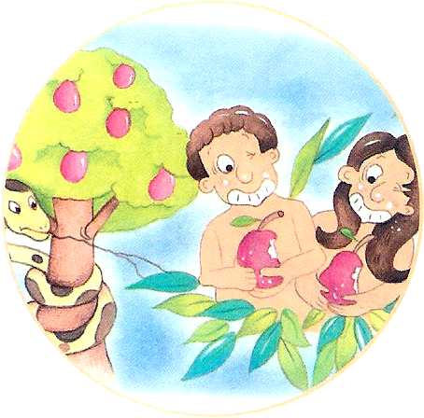
Notes:
創世記1:27 –産めよ、増えよ、地を満たせ、征服、治めなさい
創世記2:17 -確実に死ぬ
創世記3:5 -それを食べる日にはあなたがたの目が開いて、神のようになる
創世記3章の事件

Slide 18
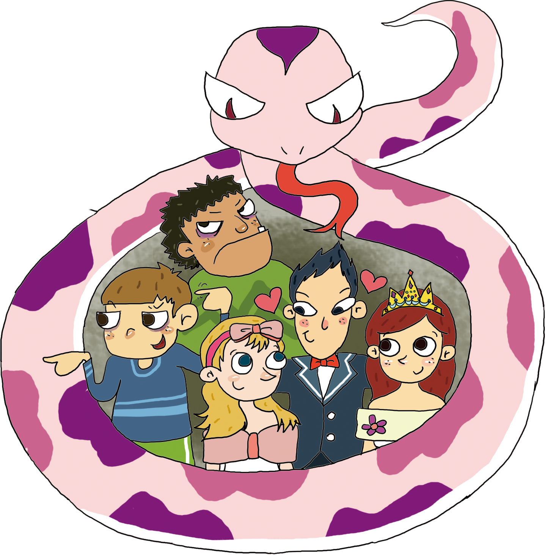

Slide 19
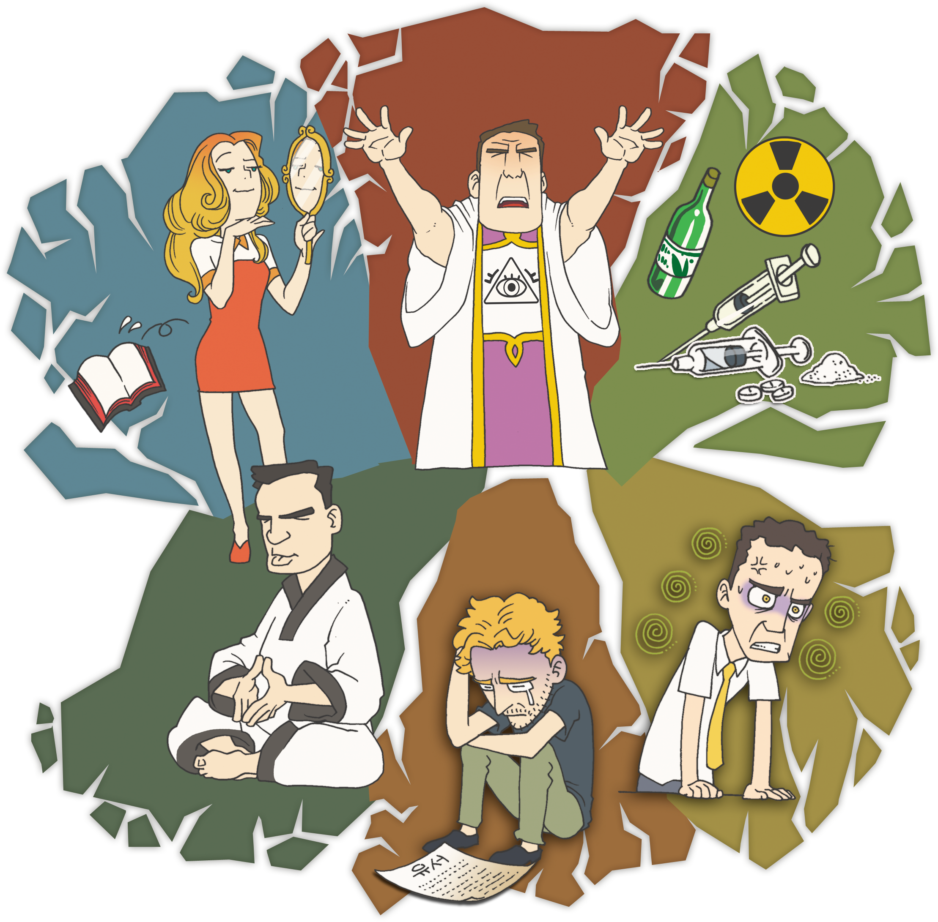
Notes:
確実に死ぬ
ローマ6:23 -罪の報酬は死
私たちの身代り-災い、呪い、サタン、死、地獄

Slide 20
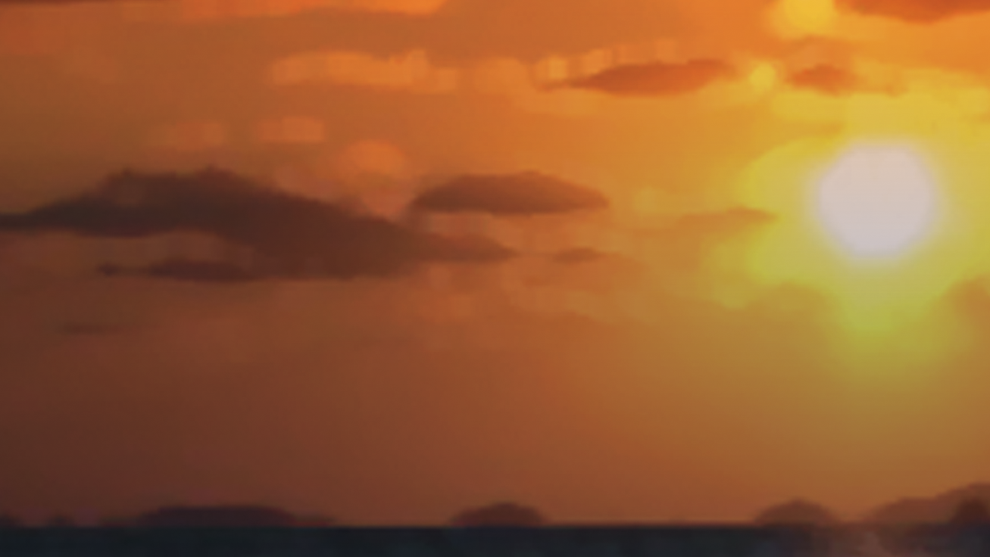
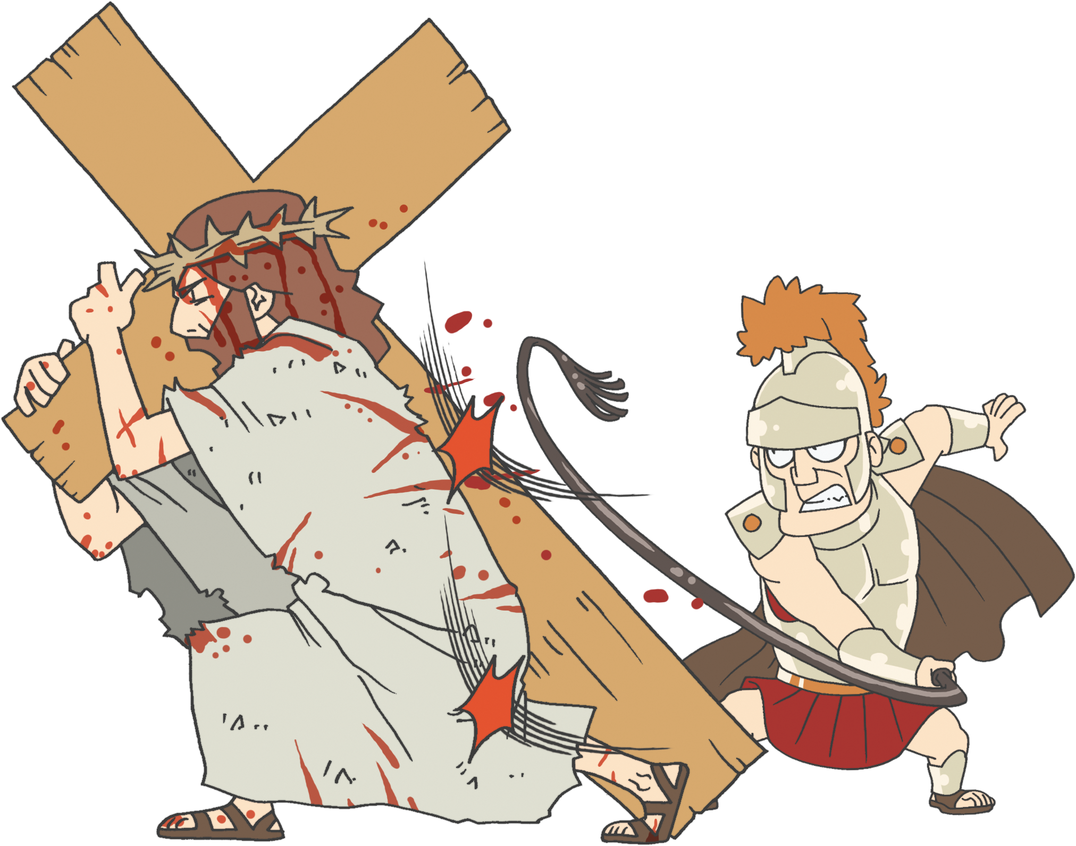
Notes:
神様が人間として来られた理由
イザヤ53:5

Slide 21
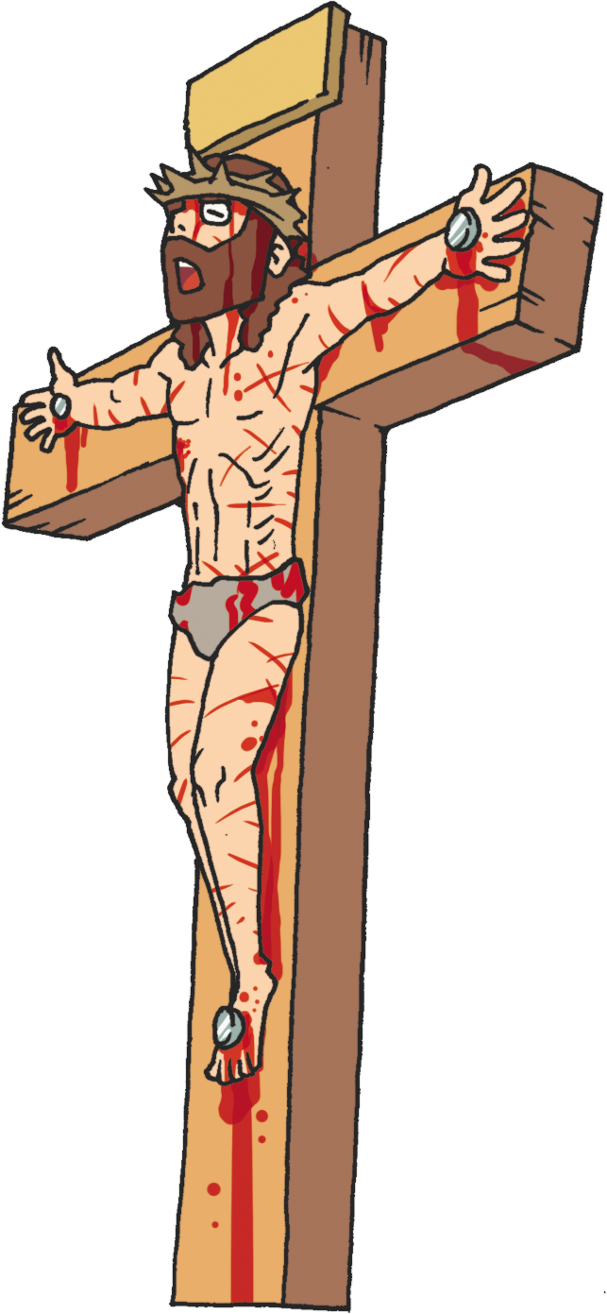
Notes:
死刑宣告

Slide 22
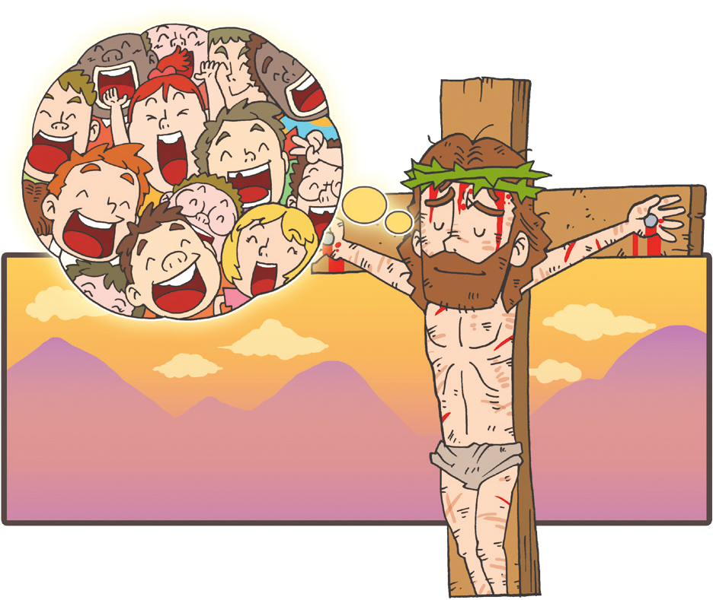
Notes:
復活、今、聖霊でともに
ヨハネ1:12、Iコリント3:16、黙示3:20、ヨハネ16:16～20
Ｉヨハネ5:11～13

Slide 23
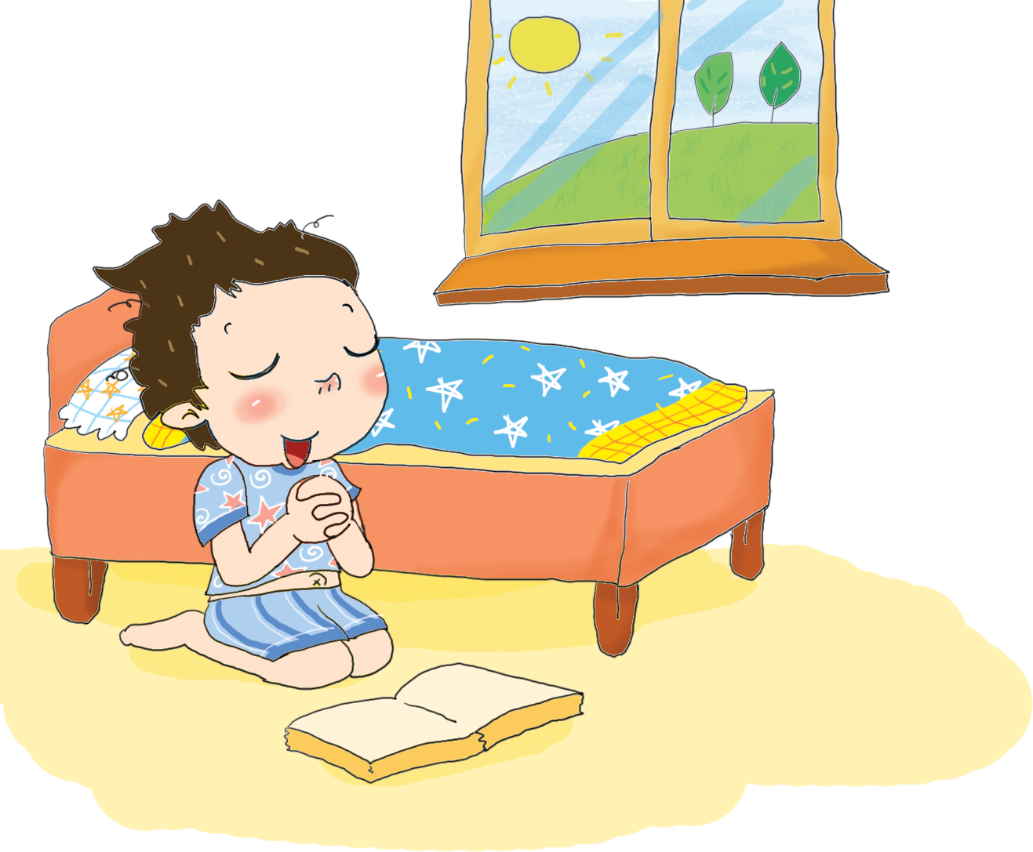
Notes:
30分早く-霊的集中力-祈りで準備
“集中”

Slide 24
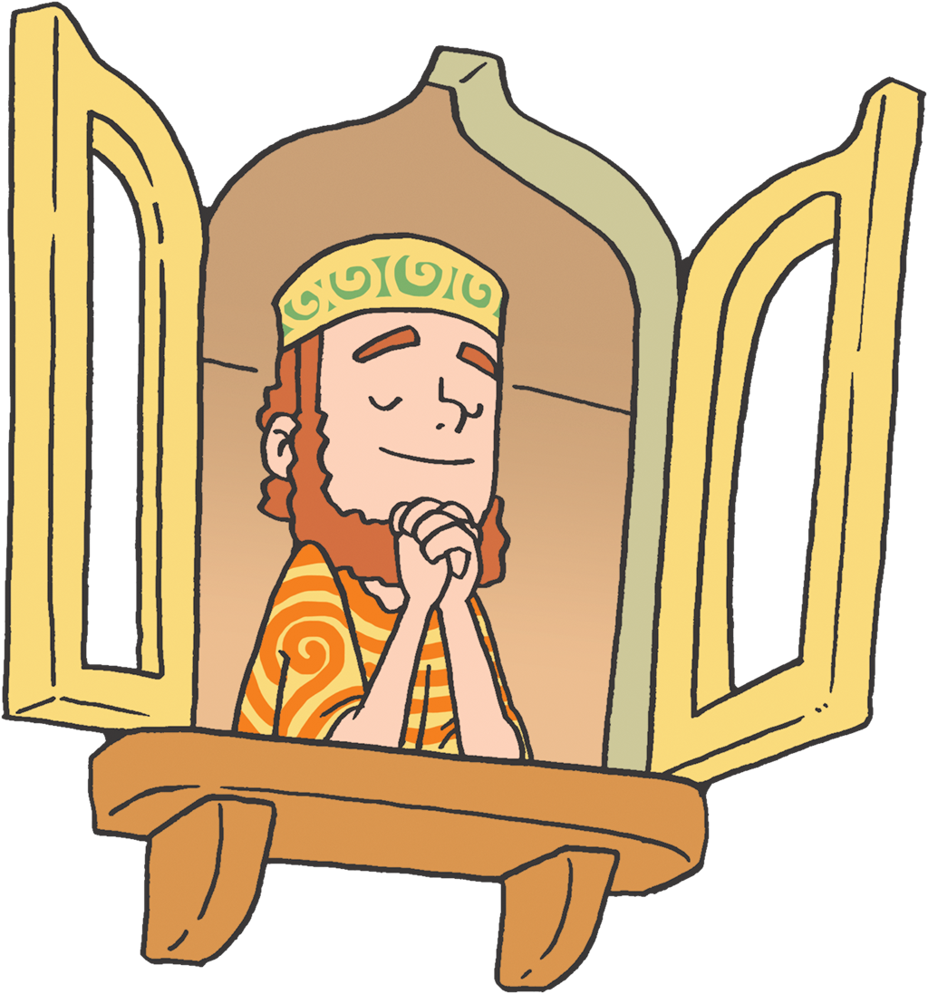
Notes:
ダニエルの定刻祈り

Slide 25
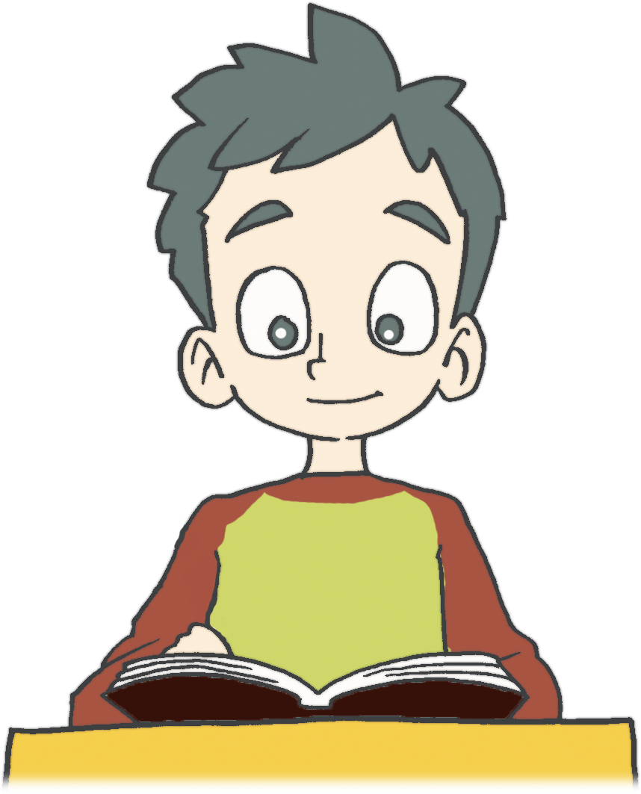
Notes:
聖書 – みことば – 食べる

